Slide 1
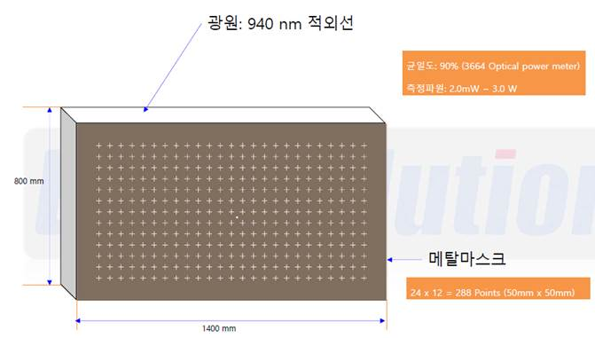
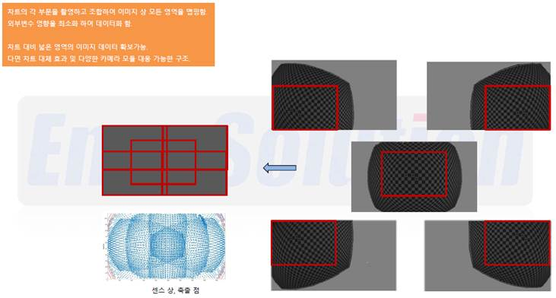
Mobis Lens Cal. 검토사항
Lens Cal.
IR 광원 + 메탈차트
차트 거리 : 0.5~5m, 균일도 90%, 288 Point,
차트 Size : 1.4x0.8m
차트는 고정이고, 6축 Stage 이동하여 카메라를 회전하여 5회 촬영합니다.
영역은 중심*1 / 상하 외곽*4 을 고려 중입니다.
차트의 각 부분을 촬영하고 조합하여 이미지상 모든 영역을 맵핑함
외부변수 영향을 최소화 하여 데이터화 함.
차트대비 넓은 영역의 이미지 데이터 확보가능.
다만 차트 대체 효과 및 다양한 카메라 모듈 대응 가능한 구조.
해상력의 기준인 SPAD Pixel size로 10um 기준입니다.

Slide 2
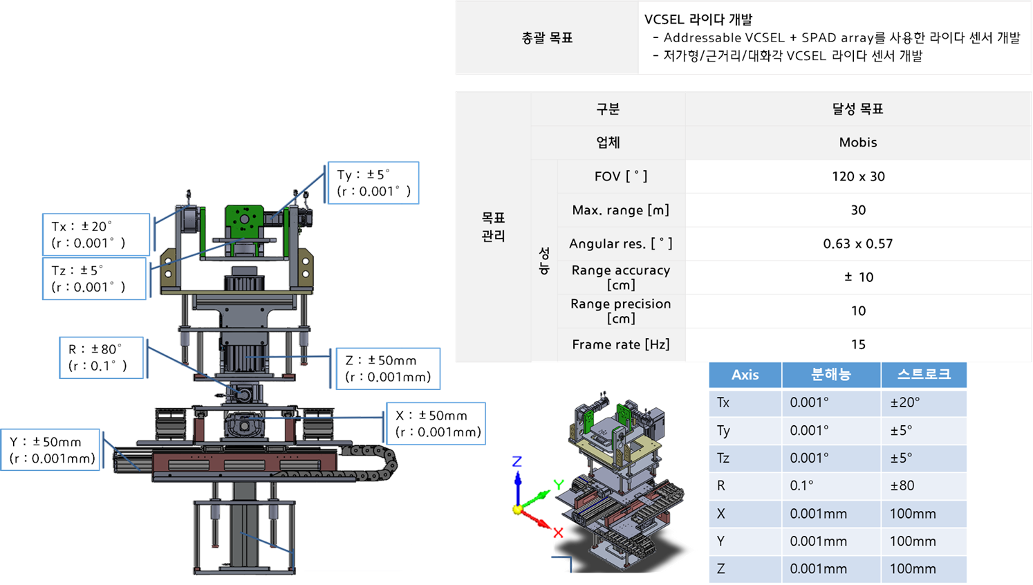
Mobis Lens Cal. 검토사항

Slide 3
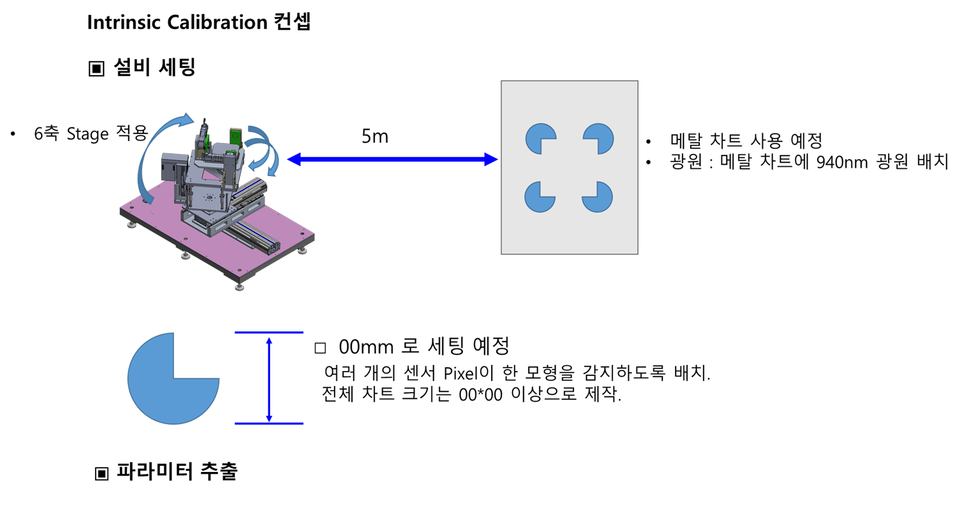
Mobis Lens Cal. 검토사항
아래는 6축 Stage + 메탈 차트 + 940nm 광원을 배치를 통해 Intrinsic calibration 컨셉입니다.
- 6축 stage는 라이다의 FOV를 커버할 정도의 이동량과 SPAD Pixel 단위에대한 해상력만 가질 정도의 사양이면 충분 할 것으로 예상됩니다.
- 라이다 광원만으로는 측정할 Intensity가 부족할 수 있기에 메탈차트와 940nm의 조명을 배치하여 calibraion을 진행하는 것이 유리할 것으로 예상됩니다.

Slide 4
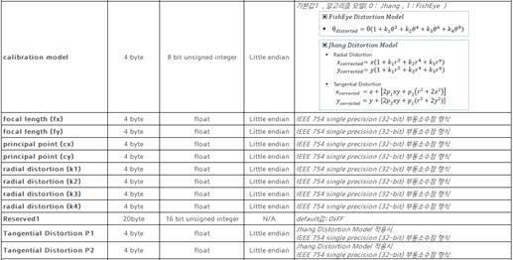
Mobis Lens Cal. 검토사항

Slide 5
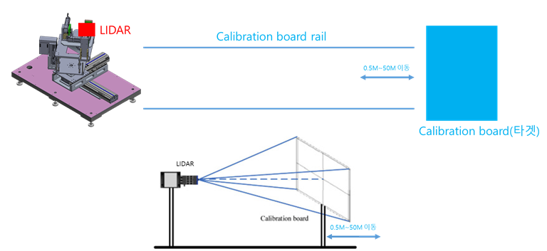
Mobis Z-Calibration 검토사항
- STAGE에 LIDAR 고정 후 Calibration 타켓 range 이동 (0.5m ~ 50m) - 타겟이 rail 위에서 정밀한 위치 정밀도를 가지도록 rail 셋팅 (ex. 타겟 입력 거리 10m -> 실제 위치 측정 10.01, 최대 편차 10mm이내)

